Slide 1
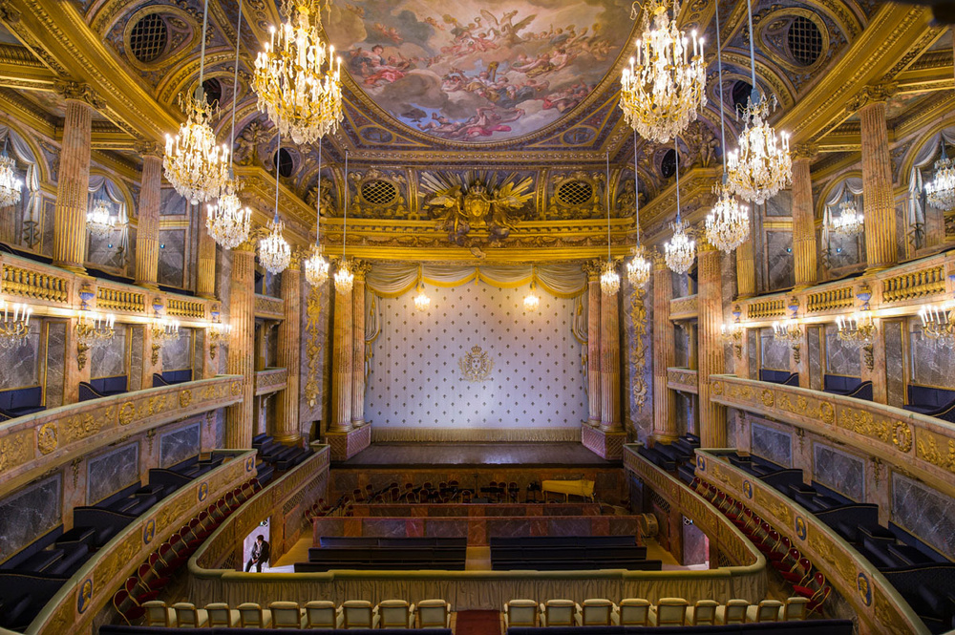
COROS DE ÓPERAS
1

Slide 2
La Ópera es un género de música teatral en el que una acción escénica se armoniza, se canta y tiene acompañamiento instrumental. Las representaciones suelen ofrecerse en teatros de ópera, acompañadas por una orquesta o una agrupación musical menor y unos coros que dan brillantez al espectáculo. Forma parte de la tradición de la música clásica europea y occidental.​
DELÉITATE ESCUCHÁNDOLA
Tannhauser
Tannhauser
ÓPERA: Tannhauser
TEMA: coro de peregrinos
COMPOSITOR: Wagner

Slide 3
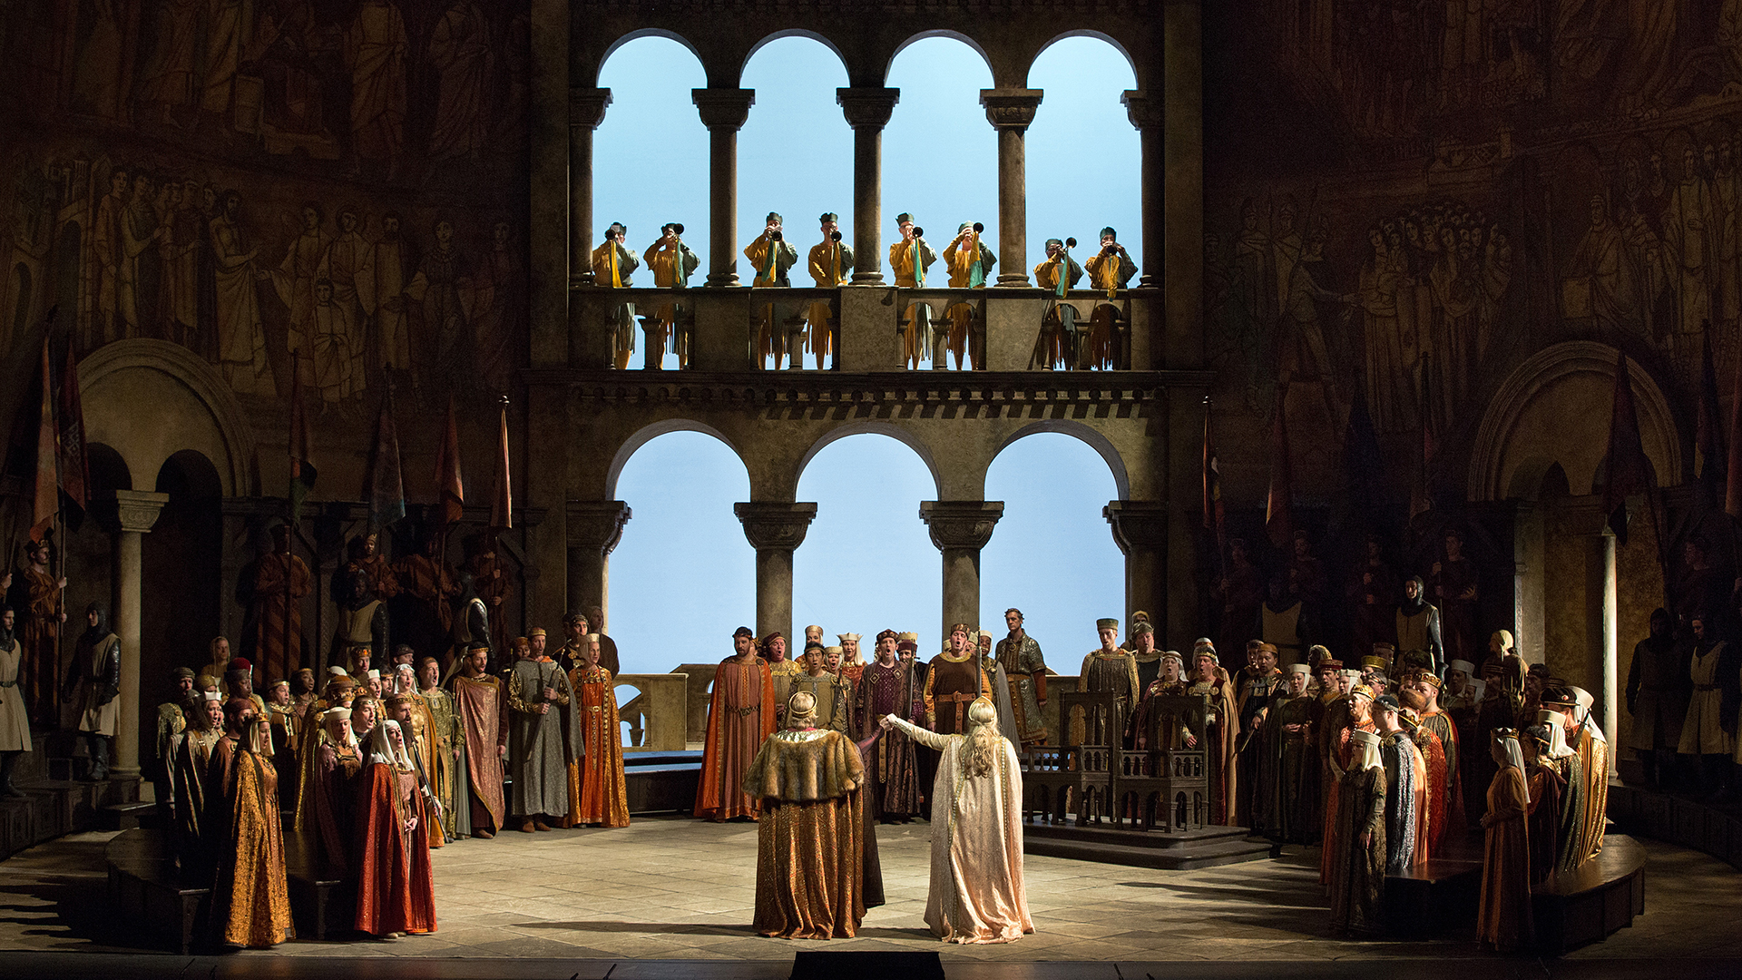

Slide 4

GRACIAS POR TU VISITA
Y QUE TENGAS UN BUEN DÍA
VICTOR NOVELLÓN

Slide 5







¿Te ha gustado?
Puedes ver más entrando
Aquí
Además puedes recibir powerpoints en tu correo electrónico suscribiéndote aquí:

